Slide 1
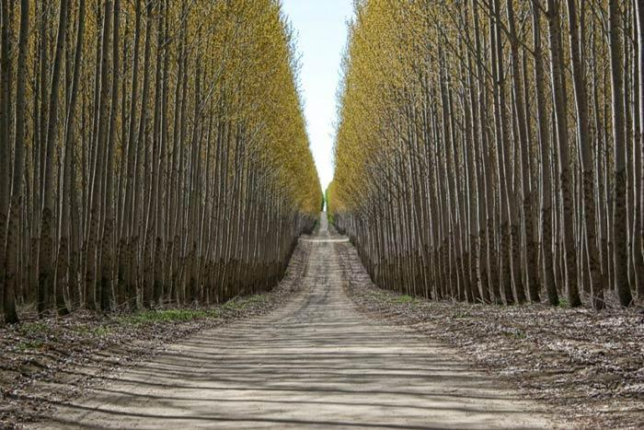
Блокада
Ленинграда
8 СЕНТЯБРЯ 1941- 27 ЯНВАРЯ 1944

Slide 2
22 июня 1941 г. на рассвете воскресного дня войска Германии в нарушение договора о ненападении, без объявления войны внезапно вторглись в пределы нашей Родины. Началась Великая Отечественная война!

Slide 3
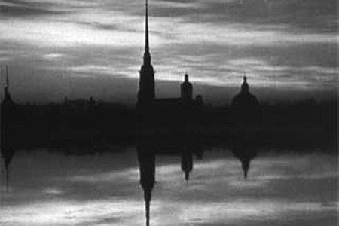
Захвату города Ленинграда отводилось особое место.
Противник хотел захватить побережье Балтийского моря
и уничтожить Балтийский флот. Немцы стремительно
прорывались к городу и с июля из Ленинграда стали
вывозить жителей и расположенные в городе заводы
и фабрики.

Slide 4
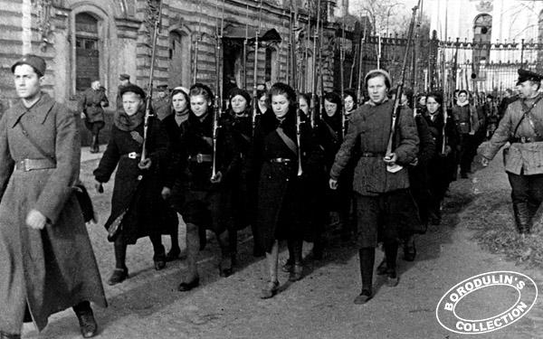
На защиту города поднялись все его жители: 500 тысяч
ленинградцев строили оборонительные сооружения,
300 тысяч ушли добровольцам в народное ополчение,
на фронт и в партизанские отряды.
Женский стрелковый батальон.

Slide 5
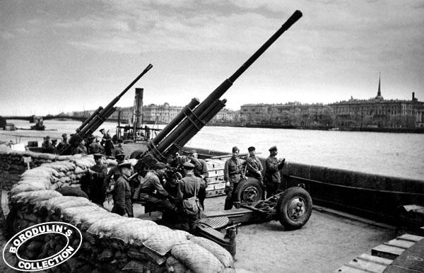
На берегу Невы.

Slide 6
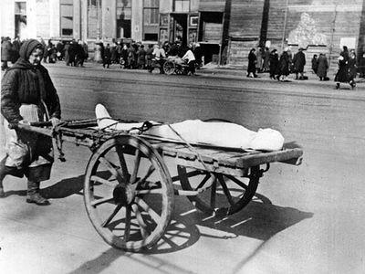
Днём и ночью немцы бомбили и обстреливали
Ленинград.

Slide 7
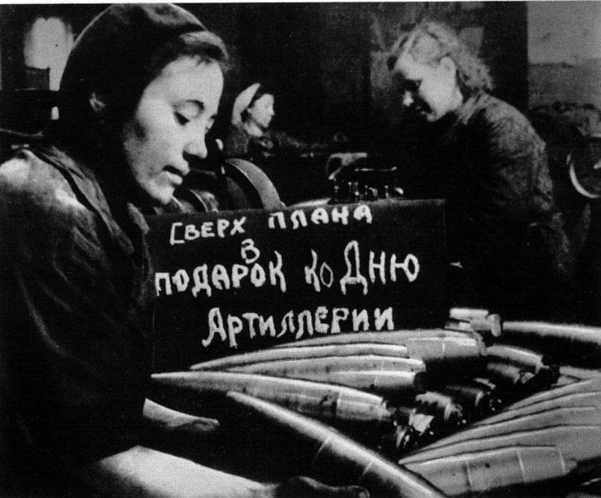
Опустели цеха ленинградских заводов. Многие рабочие
ушли на фронт. К станкам встали их жёны и дети.

Slide 8
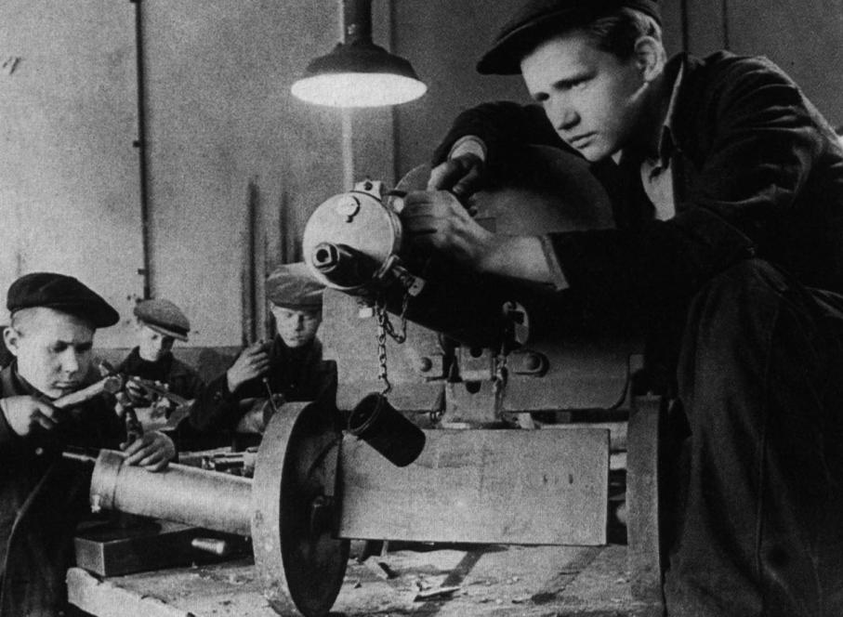
На заводе.

Slide 9
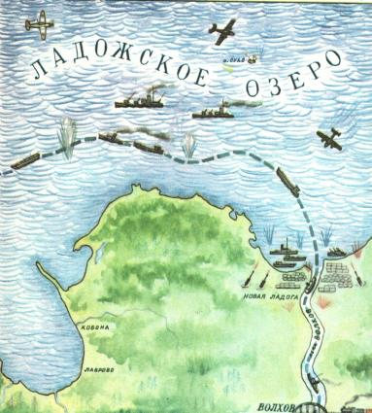
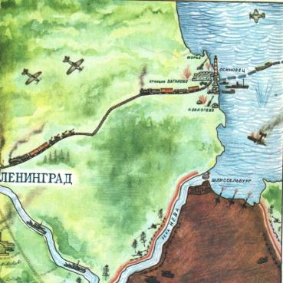
Продовольствие в Ленинграде закончилось. А в городе
около 2,5 млн. людей. Чем их кормить? Далеко за кольцом
блокады есть продовольствие – мука, мясо, масло. Как
их доставить? Только одна дорога связывала блокадный
город с Большой землёй.
Эта дорога шла по воде.

Slide 10
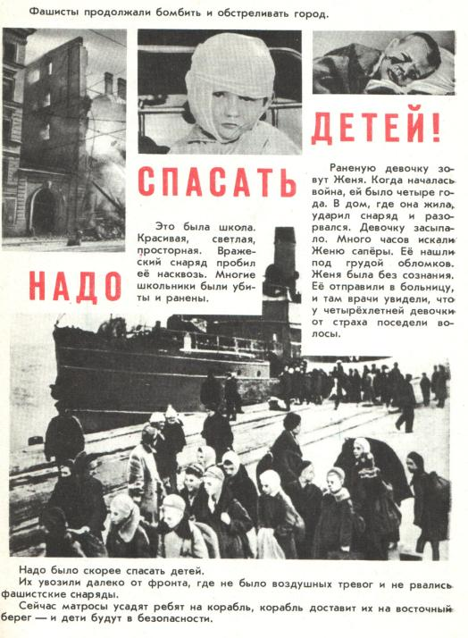
В город везли продо –
вольствие, а обратно
стариков и голодных
детей.

Slide 11
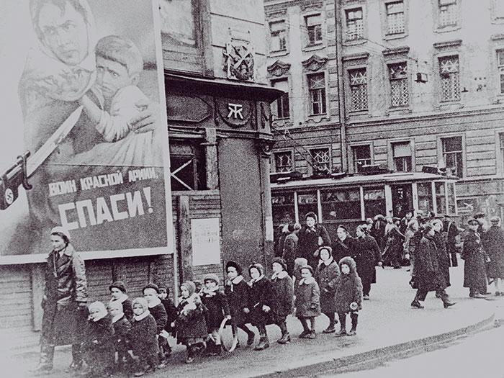

Slide 12
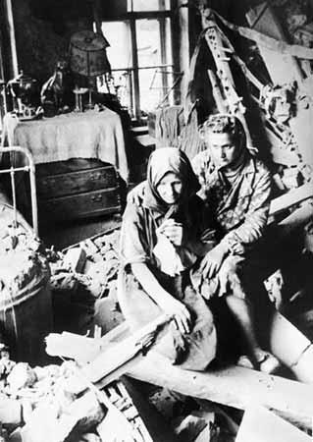
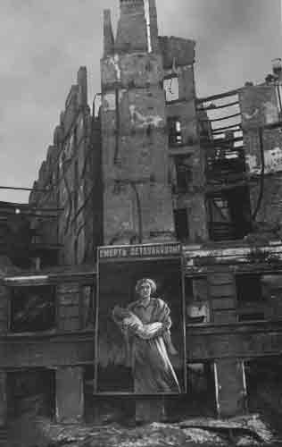
После бомбёжки.

Slide 13
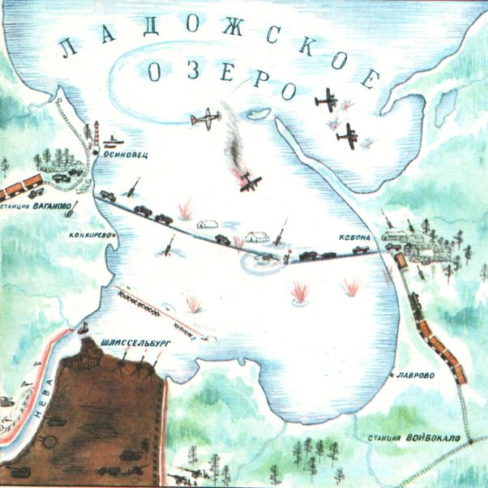
Самой страшной оказалась зима 1942 года. Только
военно- автомобильная дорога, проложенная по льду
Ладожского озера помогла выжить людям.

Slide 14
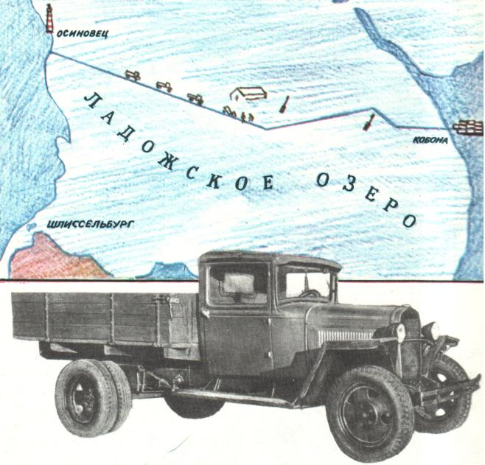
Эта дорога спасла от голода многих ленинградцев. На
таких машинах перевозили хлеб по льду озера.

Slide 15
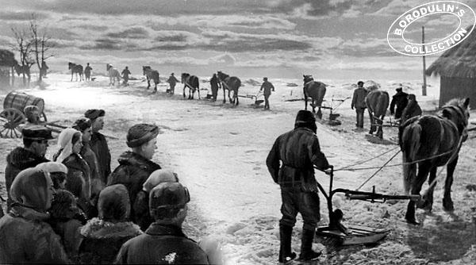
Расчищали дорогу с помощью лошадей, по которой
шли машины с хлебом.

Slide 16
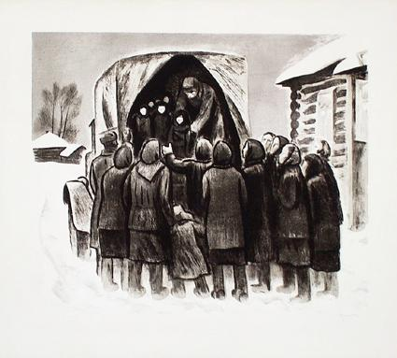
Эвакуация детей и стариков.

Slide 17
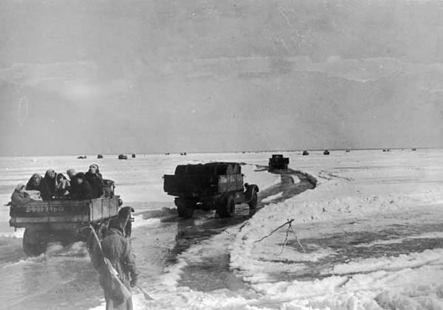
Не все машины доезжали до берега, многие провали-
вались под лёд вместе с продуктами.

Slide 18
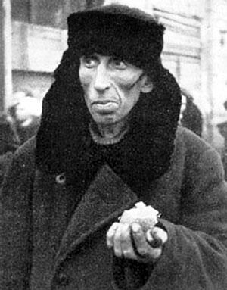
На ленинградцев обрушился голод. Единственным продуктом был хлеб, но и его не хватало. Суточная норма хлеба составляла рабочие 250 гр., служащие и дети 125 гр.

Slide 19
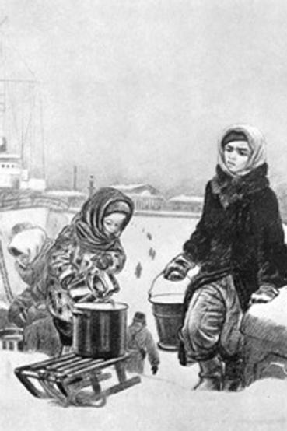
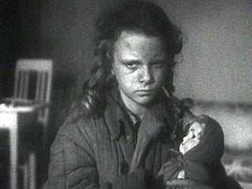
Дети и старики умирали от голода и холода.

Slide 20
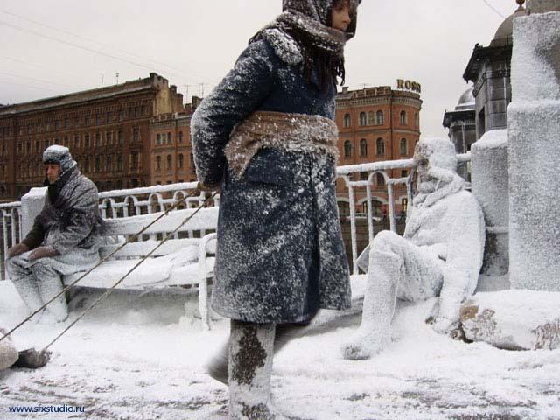
Люди умирали прямо на улицах.

Slide 21
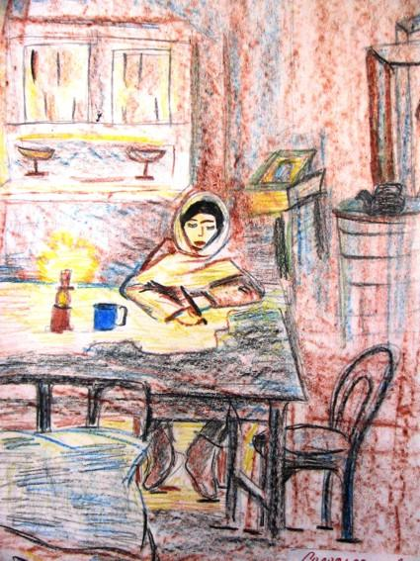
Но школы продолжали работать. В классах было холодно. Везде стояли печки «буржуй-ки». Все сидели в шу-бах, шапках и рукави-цах. Писали на старых газетах карандашами. Чернила замерзали на морозе.
А после школы дети шли на крышу и дежурили там, тушили
зажигательные бомбы или работали в госпи-тале.

Slide 22
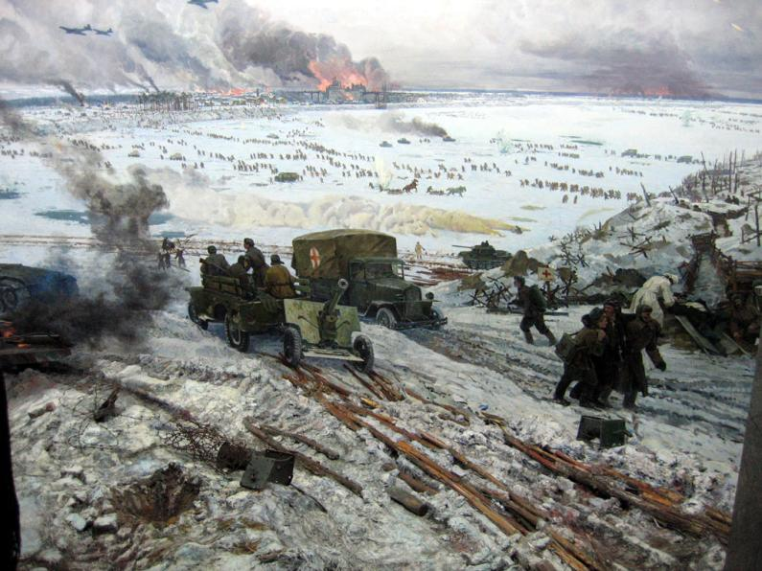
Войскам Ленинградского и Волховского фронта дан
приказ: перейти в наступление, пробиваясь навстречу
друг другу, разбить осаду города и соединиться.

Slide 23
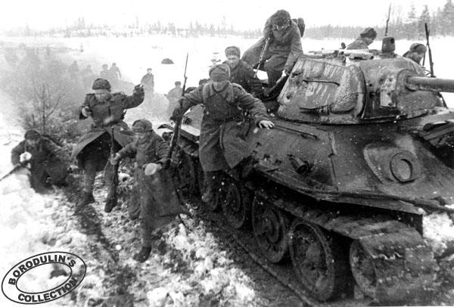
Прорыв блокады.

Slide 24
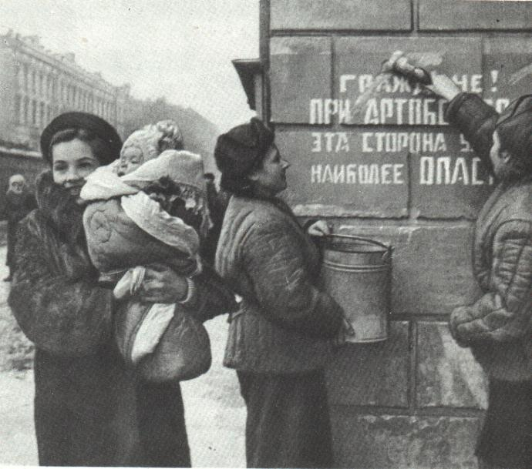
900 дней жил Ленинград в осаде. 900 дней и ночей шли на Ладоге смертельные бои.

Slide 25
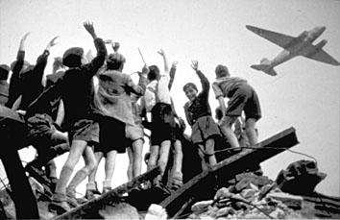
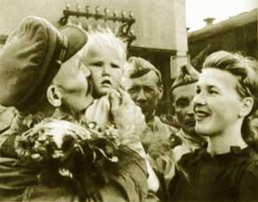
18 января 1943 год
После 7- дневных боёв
войска Волховского и
Ленинградского фронтов
соединились и тем самым
прорвали блокаду Ленин-
града.
Блокада снята!!!

Slide 26
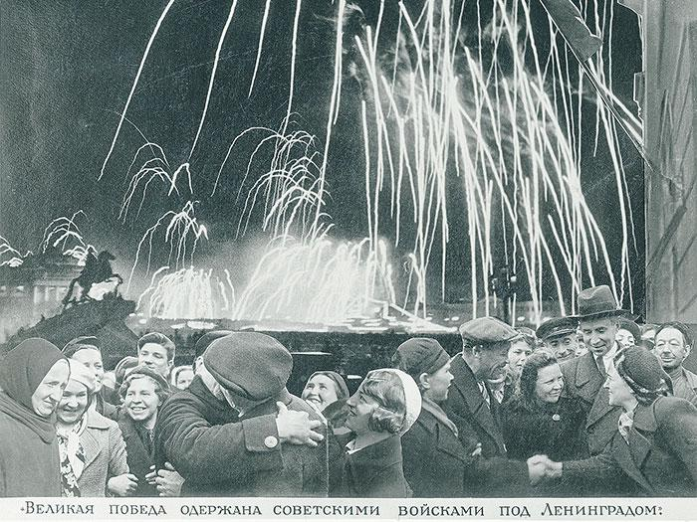

Slide 27
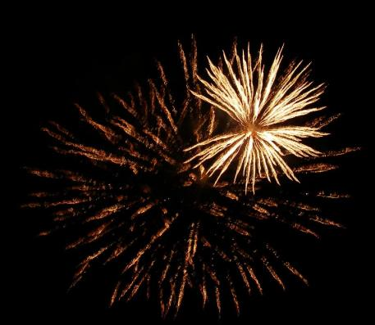
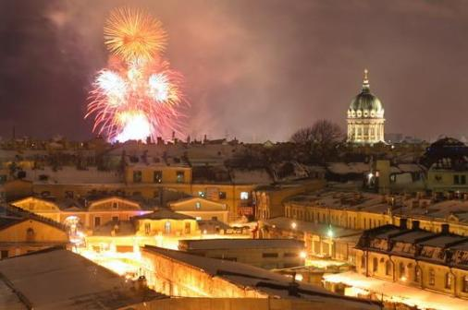
За залпом залп, гремит салют.
Ракеты в воздухе горячем
Цветами пёстрыми цветут.
А ленинградцы тихо плачут.
Ни успокаивать пока,
Не утешать людей не надо.
Их радость слишком велика –
Гремит салют над Ленинградом.

Slide 28
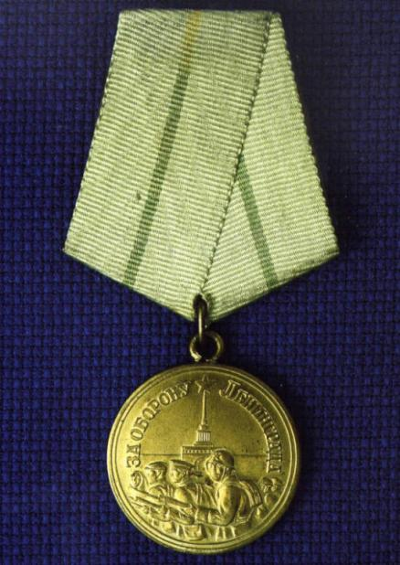
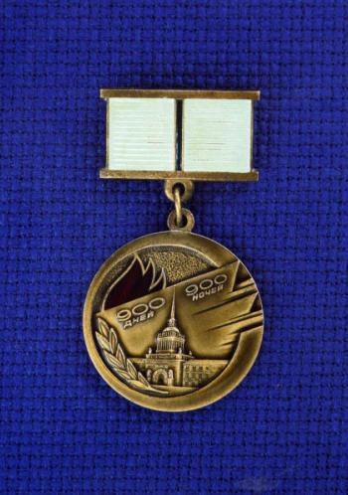
930000 участников обороны Ленинграда награждены
медалью «За оборону Ленинграда».

Slide 29
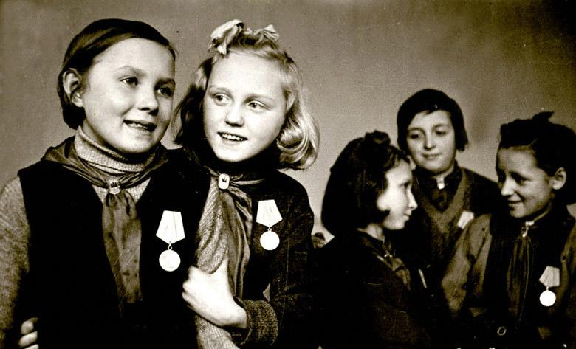

Slide 30
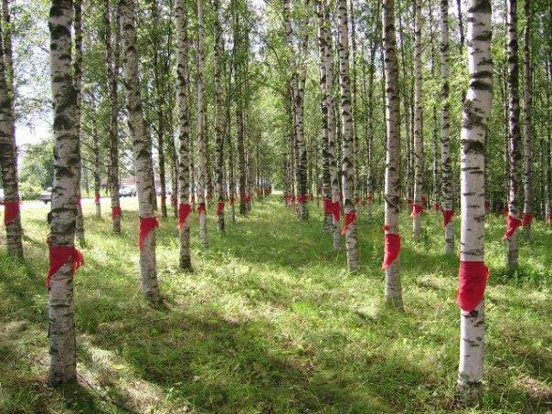
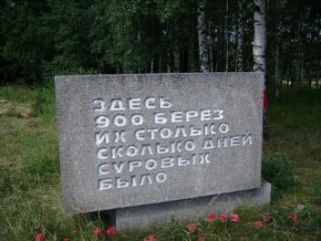
900 дней блокады – 900 берёз.

